Slide 1
জীবন দাস
সহকারী শিক্ষক (জীব বিজ্ঞান)
বি.এস.সি মাধ্যমিক বিদ্যালয়,
বারাকপুর,বাগেরহাট।
স্বা
গ
ত
ম

Slide 2
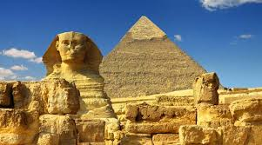
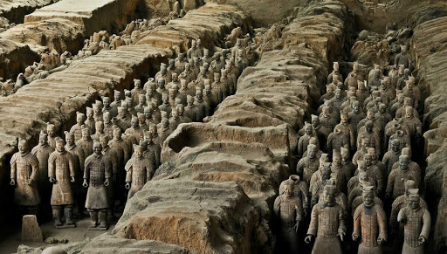
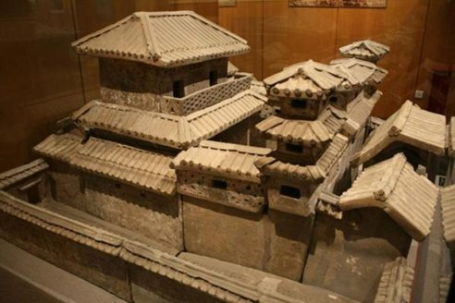
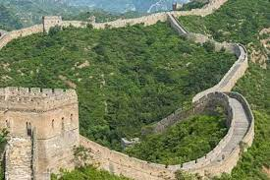
আমরা নিচের ছবি গুলোর দিকে ভালভাবে লক্ষ্য করিঃ
উপরের ছবিগুলো কোন্ ধরণের?
সভ্যতার
এগুলো কোন্ ধরণে সভ্যতার
প্রাচীন সভ্যতা

Slide 3
আজকের পাঠ

Slide 4
পাঠ পরিচিতি
বাংলাদেশ ও বিশ্বপরিচয়
৬ষ্ঠ শ্রেণি
অধ্যায় : দ্বিতীয়
পাঠ: ৪ ও ৫
পাঠের শিরোনাম : প্রাচীন বিশ্বসভ্যতা (চীন

Slide 5
শিখন ফল
এই পাঠ শেষে শিক্ষার্থীরা-
১। সভ্যতার সঙ্গা দিতে পারবে।
২। সভ্যতার গুলোর নাম বলতে পারবে।
২। চীন সভ্যতার পরিচয় ও বিকাশ সম্পর্কে বলতে পারবে।
৩। চীন সভ্যতার বৈশিষ্ট্য সম্পর্কে বলতে পারবে।
জীবন দাস, সহকারী শিক্ষক, বি.এস.সি মাধ্যমিক বিদ্যালয়,বারাকপুর,বাগেরহাট
জীবন দাস, সহকারী শিক্ষক, বি.এস.সি মাধ্যমিক বিদ্যালয়,বারাকপুর,বাগেরহাট

Slide 6
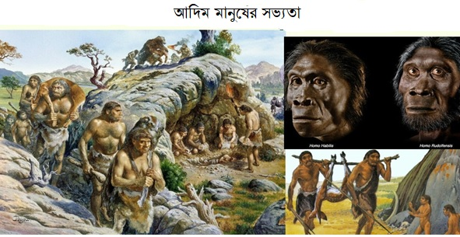
সভ্যতাঃ
অভিধান মতে, সভ্যতার অর্থ হচ্ছে, "সভ্য জাতির জীবনযাত্রা নির্বাহের পদ্ধতি- সাহিত্য, শিল্প, বিজ্ঞান, দর্শন, ধর্ম ও বিবিধ বিদ্যার অনুশীলনহেতু মন মগজের উৎকর্ষ সাধন"।
পৃথিবীর বিভিন্ন অঞ্চলে সভ্যতার উদ্ভব মানুষের সবচেয়ে বড় অর্জন।বন্যতা থেকে বর্বরতা এবং বর্বরতা থেকে মানুষ ধীরে ধীরে সুশৃংঙ্খল জীবন-যাপনে অভ্যস্ত হয়ে ওঠে সভ্যতার কল্যাণেই।
আধুনিক মানুষের সভ্যতা

Slide 7
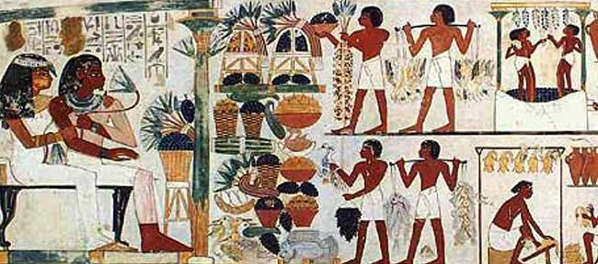
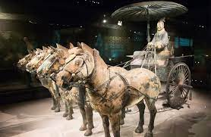
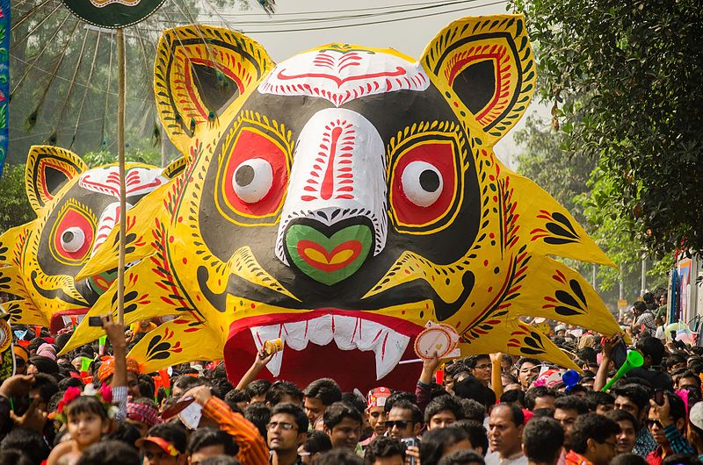
মানবগোষ্ঠী তাদের সামাজিক, অর্থনৈতিক, সাংস্কৃতিক কর্মকাণ্ড দ্বারা জীবন প্রবাহের মানোন্নয়ন করতে থাকে। বিশেষ সময় -কালের পরিপ্রেক্ষিতে তা সভ্যতা নামে অভিহিত হয়। প্রাচীন কালে পৃথিবীর বিভিন্ন অঞ্চলে বহু সভ্যতা গড়ে ওঠে।
প্রাচীন সভ্যতার
সংস্কৃতি
বর্তমান
সভ্যতার
সংস্কৃতি

Slide 8
যেমন-
(১) মিশরীয় সভ্যতা
(২) মেসোপটেমীয় সভ্যতা
(৩) চীন সভ্যতা
(৪) পারসীয় সভ্যতা
(৫) গ্রিক সভ্যতা
(৬) রোমান সভ্যতা

Slide 9
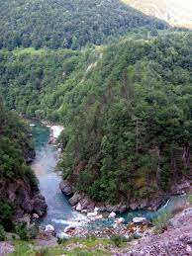
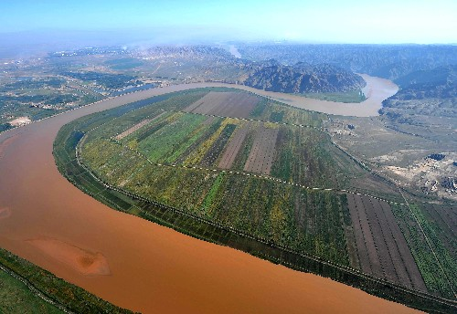
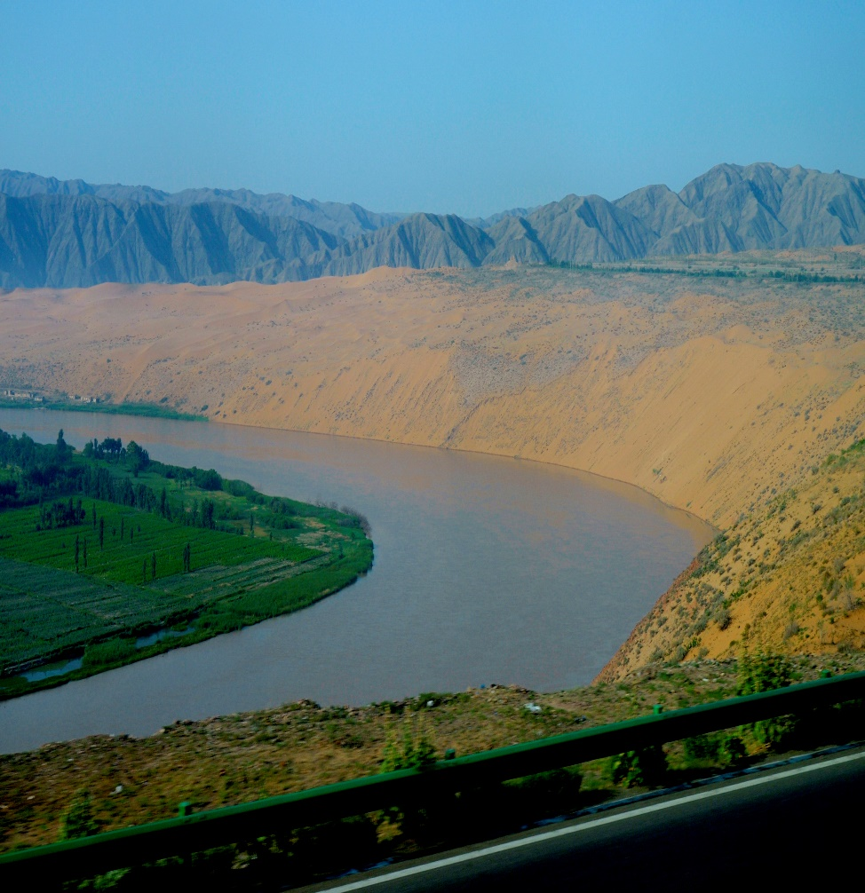
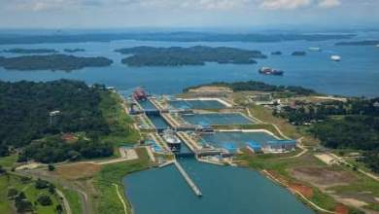
চীন সভ্যতার পরিচয় ও বিকাশ
হুয়াংহো নদীর অববাহিকায় গড়ে উঠে চীন সভ্যতা। হাজার হাজার বছর ধরে হুয়াংহো ও ইয়াংসিকিয়াং নদীর অববাহিকায় গড়ে ওঠা অনেক আঞ্চলিক সংস্কৃতি চীনের সভ্যতাকে বিভিন্নভাবে সমৃদ্ধ করেছে। হুয়াংহো নদীকে চৈনিক সভ্যতার সুতিকাগার বলা হয়
ইয়াংসিকিয়াং নদী তীরের সৌন্দর্য
হুয়াংহো নদী
হুয়াংহো নদীর তীরে গড়ে উঠা সংস্কৃতি
হুয়াংহো নদীর তীরে গড়ে উঠা সংস্কৃতি
হুয়াংহো নদীর তীরে পশুপালন
হুয়াংহো নদীর তীরে গড়ে উঠা সৌন্দর্য
ইয়াংসিকিয়াং নদীর তীরে গড়ে কৃষি কাজ

Slide 10
দুটি বিখ্যত রাজ বংশ হলো-
(ক) শাং রাজ পরিবার
(খ) চৌ রাজ পরিবার

Slide 11
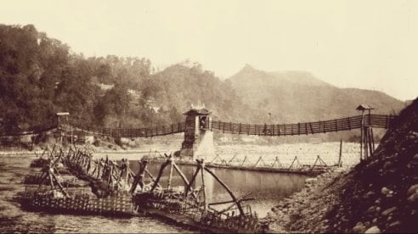
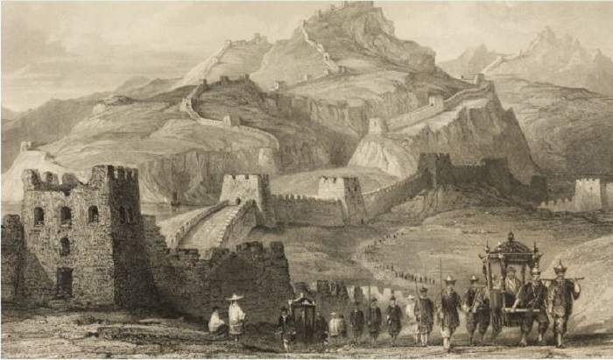
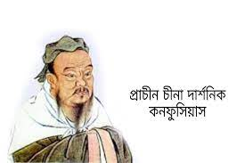
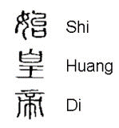
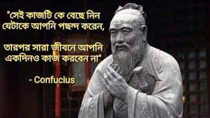
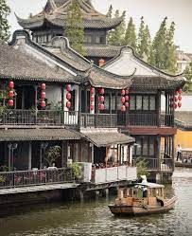
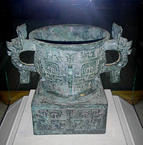
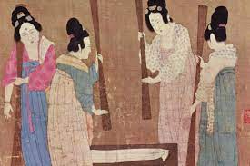
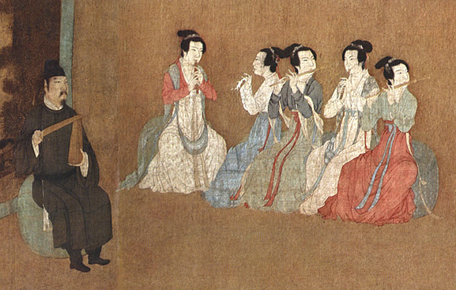
শাং সাম্রাজ্য পরবর্তী ও কিন সাম্রাজ্য পূর্ববর্তী চীনের একটি প্রাচীন সাম্রাজ্য। এই সাম্রাজ্য চীনের ইতিহাসে সবচেয়ে দীর্ঘ সময় রাজত্ব করে। এই সাম্রাজ্যের সময় কালকে দুই ভাগে বিভক্ত করা হয়।
চৌ রাজবংশের (১০৪৬ থেকে ২৫৬ খ্রিস্টপূর্ব) আমলে চীনের সংস্কৃতি, সাহিত্য ও দর্শনের প্রভূত উন্নতি সাধিত হয়।
শাং রাজবংশ আমলে কিছু বিপ্লবী আবিস্কার
এছাড়া পৃথিবীর বিভিন্ন প্রান্তের সংস্কৃতিক ও রাজনৈতিক প্রভাব, অভিবাসন, বৈদেশিক বাণিজ্য ও চুক্তি ইত্যাদি আধুনিক চীনের সংস্কৃতি গঠনে ভূমিকা পালন করেছে।

Slide 12
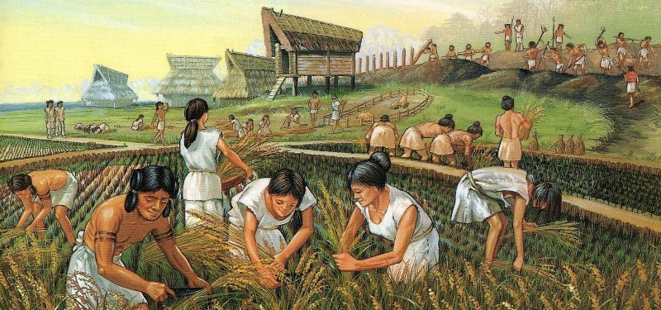
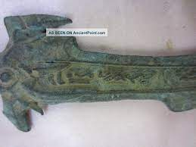
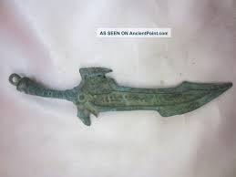
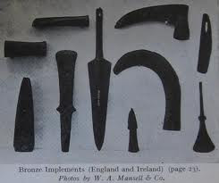
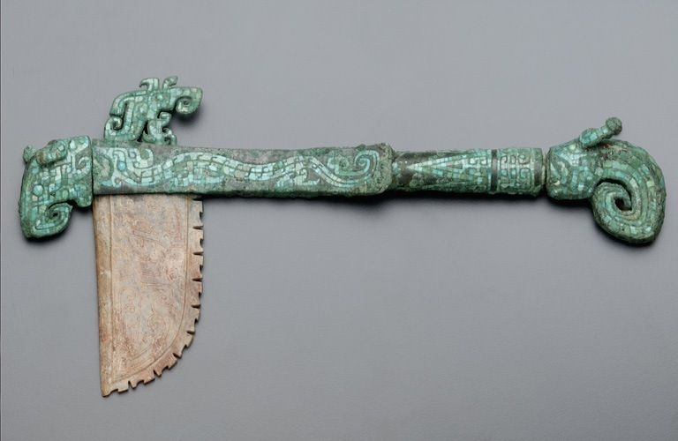
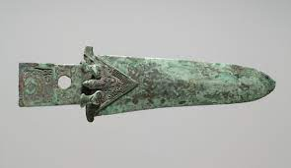
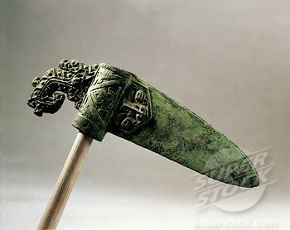
চীন সভ্যতার বৈশিষ্ট্য
চীনারা শক্তিশালী কৃষি ব্যবস্থা গড়ে তুলেছিল।
তারা ব্রোঞ্জের কাজেও বেশ পারদর্শী ছিল।

Slide 13
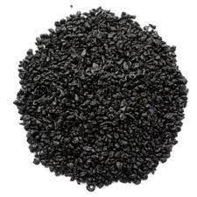
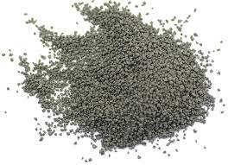
চিনে প্রথম বারুদের ব্যবহার হয়েছিল।চীনারা এটা প্রথমে নিছক আতসবাজি হিসাবেই ব্যবহার করতো প্রথমে। তারা বিভিন্ন উৎসবে ব্যবহার করতো খারাপ আত্মাকে দূরে রাখার জন্য।
বারুদ বা গানপাউডার না থাকলে বোমা, মিসাইল, বুলেট, ক্ষেপনাস্ত্র, কামান, আর্টিলারি, মর্টার কিছুই হয়তো আজ আবিষ্কার হতো না।

Slide 14
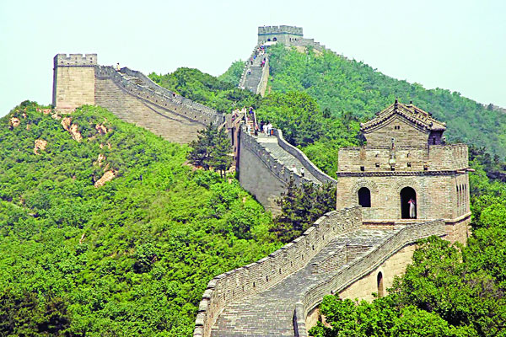
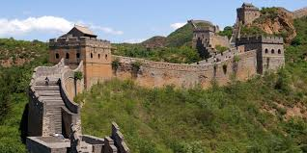
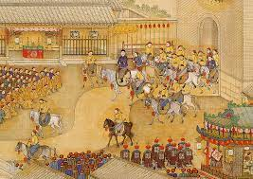
সবচেয়ে বিস্ময়ের হচ্ছে চীন মহাপ্রাচীরের জন্য বিখ্যাত হয়ে আছে।
চীনকে শত্রুর হাত থেকে রক্ষা করার জন্য কয়েকশ বছর ধরে এই প্রাচীরটি তৈরি করেছিল।

Slide 15
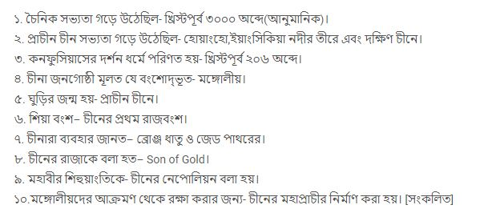
এক নজরে চীন সভ্যতা

Slide 16
দলীয় কাজ
ততকালীন চীনের মহাপ্রাচীরের গুরুত্ব বর্ণনা করো।

Slide 17
মূল্যায়ন
চীন কিসের জন্য বিখ্যাত?
মহা প্রাচীর

Slide 18
চীনের দুটি প্রাচীন রাজবংশের নাম কী?
উত্তর : শাং ও চৌ রাজবংশ

Slide 19
বাড়ির কাজ
চীন সভ্যতার গুরুত্ব বর্ণনা করো।

Slide 20
ধ
ন্য
বা
দ

